Slide 1



Xác suất thực nghiệm của một biến cố trong một số trò chơi đơn giản (Tiết 1)
PHÒNG GD&ĐT………..
TRƯỜNG THCS ………….……
Đ8-C6-§5
Giáo viên:

Slide 2

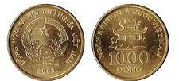
HOẠT ĐỘNG MỞ ĐẦU
TUNG ĐỒNG XU
Học sinh thực hiện cặp đôi tung đồng xu 1 lần và dự đoán câu trả lời cho các câu hỏi?

Slide 3

Qua hoạt động thực hành tung đồng xu, trả lời các câu hỏi sau:
HOẠT ĐỘNG MỞ ĐẦU
Sau khi tung một đồng xu 15 lần liên tiếp, bạn Thảo kiểm đếm được mặt N xuất hiện 8 lần.
*) Xác suất thực nghiệm của biến cố ngẫu nhiên “Mặt xuất hiện của đồng xu là mặt N” là bao nhiêu?
*) Xác suất thực nghiệm đó có mối liên hệ gì với xác suất của biến cố ngẫu nhiên trên?

Slide 4
§5. Xác suất thực nghiệm của một biến cố trong một số trò chơi đơn giản
I. Xác suất thực nghiệm của một biến cố trong trò chơi tung đồng xu.
1. Khái niệm:
Hoạt động 1:
HOẠT ĐỘNG HÌNH THÀNH KIẾN THỨC
Sau khi tung một đồng xu 20 lần liên tiếp, bạn Thảo kiểm đếm được mặt N xuất hiện 11 lần. Viết tỉ số của số lần xuất hiện mặt N và tổng số lần tung đồng xu.

Slide 5
§5. Xác suất thực nghiệm của một biến cố trong một số trò chơi đơn giản
I. Xác suất thực nghiệm của một biến cố trong trò chơi tung đồng xu.
1. Khái niệm:
Nhận xét:
Tỉ số của số lần xuất hiện mặt N và tổng số lần tung đồng xu là .
Ở lớp 6, ta đã gọi tỉ số là xác suất thực nghiệm xuất hiện mặt N khi tung một đồng xu 20 lần liên tiếp.
HOẠT ĐỘNG HÌNH THÀNH KIẾN THỨC
Xét biến cố “Mặt xuất hiện của đồng xu là mặt N”. Tỉ số còn gọi là xác suất thực nghiệm của biến cố “Mặt xuất hiện của đồng xu là mặt N”

Slide 6

§5. Xác suất thực nghiệm của một biến cố trong một số trò chơi đơn giản
I. Xác suất thực nghiệm của một biến cố trong trò chơi tung đồng xu.
1. Khái niệm:
Ta có định nghĩa sau:
Xác suất thực nghiệm của biến cố “Mặt xuất hiện của đồng xu là mặt N” khi tung đồng xu nhiều lần bằng:
Xác suất thực nghiệm của biến cố “Mặt xuất hiện của đồng xu là mặt S” khi tung đồng xu nhiều lần bằng:
HOẠT ĐỘNG HÌNH THÀNH KIẾN THỨC
Số lần xuất hiện mặt N
Tổng số lần tung đồng xu
Số lần xuất hiện mặt S
Tổng số lần tung đồng xu

Slide 7
§5. Xác suất thực nghiệm của một biến cố trong một số trò chơi đơn giản
I. Xác suất thực nghiệm của một biến cố trong trò chơi tung đồng xu.
1. Khái niệm:
Luyện tập 1:
HOẠT ĐỘNG HÌNH THÀNH KIẾN THỨC
Nếu tung một đồng xu 40 lần liên tiếp, có 19 lần xuất hiện mặt N thì xác suất thực nghiệm của biến cố “Mặt xuất hiện của đồng xu là mặt S” bằng bao nhiêu?

Slide 8
§5. Xác suất thực nghiệm của một biến cố trong một số trò chơi đơn giản
I. Xác suất thực nghiệm của một biến cố trong trò chơi tung đồng xu.
1. Khái niệm:
Luyện tập 1:
HOẠT ĐỘNG HÌNH THÀNH KIẾN THỨC
Số lần xuất hiện mặt S là: 40 – 19 = 21
Xác suất thực nghiệm của biến cố “Mặt xuất hiện của đồng xu là mặt S” là:

Slide 9
§5. Xác suất thực nghiệm của một biến cố trong một số trò chơi đơn giản
I. Xác suất thực nghiệm của một biến cố trong trò chơi tung đồng xu.
2. Mối liên hệ giữa xác suất thực nghiệm của một biến cố với xác suất của biến cố đó khi số lần thực hiện rất lớn:
HOẠT ĐỘNG HÌNH THÀNH KIẾN THỨC
Trong trò chơi tung đồng xu, khi số lần tung ngày càng lớn thì xác suất thực nghiệm của biến cố “Mặt xuất hiện của đồng xu là mặt N” (hoặc biến cố “Mặt xuất hiện của đồng xu là mặt S”) ngày càng gần với xác suất của biến cố đó.

Slide 10
§5. Xác suất thực nghiệm của một biến cố trong một số trò chơi đơn giản
I. Xác suất thực nghiệm của một biến cố trong trò chơi tung đồng xu.
2. Mối liên hệ giữa xác suất thực nghiệm của một biến cố với xác suất của biến cố đó khi số lần thực hiện rất lớn:
Ví dụ 2:
HOẠT ĐỘNG HÌNH THÀNH KIẾN THỨC
Trong trò chơi tung đồng xu, khi số lần tung đồng xu ngày càng lớn thì xác suất thực nghiệm của biến cố “Mặt xuất hiện của đồng xu là mặt S” ngày càng gần với số thực nào?

Slide 11
§5. Xác suất thực nghiệm của một biến cố trong một số trò chơi đơn giản
I. Xác suất thực nghiệm của một biến cố trong trò chơi tung đồng xu.
2. Mối liên hệ giữa xác suất thực nghiệm của một biến cố với xác suất của biến cố đó khi số lần thực hiện rất lớn:
Ví dụ 2:
HOẠT ĐỘNG HÌNH THÀNH KIẾN THỨC
Giải
Do xác suất của biến cố “Mặt xuất hiện của đồng xu là mặt S” là 0,5 nên khi số lần tung đầu xu ngày càng lớn thì xác suất thực nghiệm của biến cố “Mặt xuất hiện hiện của đồng xu là mặt S” ngày càng hần với 0,5.

Slide 12
§5. Xác suất thực nghiệm của một biến cố trong một số trò chơi đơn giản
II. Xác suất thực nghiệm của một biến cố trong trò chơi gieo xúc xắc.
1. Khái niệm:
Hoạt động 3:
HOẠT ĐỘNG HÌNH THÀNH KIẾN THỨC
Sau khi gieo ngẫu nhiên xúc xắc 20 lần liên tiếp, bạn Vinh kiểm đếm được mặt 1 chấm xuất hiện 3 lần. Viết tỉ số của số lần xuất hiện mặt 1 chấm và tổng số lần gieo xúc xắc.

Slide 13
§5. Xác suất thực nghiệm của một biến cố trong một số trò chơi đơn giản
II. Xác suất thực nghiệm của một biến cố trong trò chơi gieo xúc xắc.
1. Khái niệm:
Hoạt động 3:
Nhận xét:
HOẠT ĐỘNG HÌNH THÀNH KIẾN THỨC
Tỉ số của số lần xuất hiện mặt 1 chấm và tổng số lần gieo xúc xắc là .
Ở lớp 6, ta đã gọi tỉ số đó là xác suất thực nghiệm xuất hiện mặt 1 chấm khi gieo xúc xắc 20 lần liên tiếp.
Xét biến cố “Mặt xuất hiện xúc xắc là mặt 1 chấm”. Tỉ số còn gọi là xác suất thực nghiệm của biến cố “Mặt xuất hiện của đồng xu là mặt N”

Slide 14
§5. Xác suất thực nghiệm của một biến cố trong một số trò chơi đơn giản
II. Xác suất thực nghiệm của một biến cố trong trò chơi gieo xúc xắc.
1. Khái niệm:
Ta có định nghĩa sau:
Xác suất thực nghiệm của biến cố “Mặt xuất hiện của xúc xắc là mặt k chấm” khi gieo xúc xắc nhiều lần bằng
HOẠT ĐỘNG HÌNH THÀNH KIẾN THỨC
Số lần xuất hiện mặt k chấm
Tổng số lần gieo xúc xắc

Slide 15
§5. Xác suất thực nghiệm của một biến cố trong một số trò chơi đơn giản
II. Xác suất thực nghiệm của một biến cố trong trò chơi gieo xúc xắc.
1.Khái niệm :
Ví dụ 3:
Gieo xúc xắc 30 lần liên tiếp, có 5 lần xuất hiện mặt 6 chấm. Tính xác suất thực nhiệm của biến cố “Mặt xuất hiện của xúc xắc là mặt 6 chấm”.
HOẠT ĐỘNG HÌNH THÀNH KIẾN THỨC

Slide 16
§5. Xác suất thực nghiệm của một biến cố trong một số trò chơi đơn giản
II. Xác suất thực nghiệm của một biến cố trong trò chơi gieo xúc xắc.
1.Khái niệm :
Ví dụ 3:
Giải
HOẠT ĐỘNG HÌNH THÀNH KIẾN THỨC
Trong trò chơi tung đồng xu, khi số lần tung đồng xu ngày càng lớn thì xác suất thực nghiệm của biến cố “Mặt xuất hiện của đồng xu là mặt S” ngày càng gần với số thực nào?

Slide 17
§5. Xác suất thực nghiệm của một biến cố trong một số trò chơi đơn giản
II. Xác suất thực nghiệm của một biến cố trong trò chơi gieo xúc xắc.
1.Khái niệm :
Luyện tập 2:
Gieo xúc xắc 30 lần liên tiếp, có 4 lần xuất hiện mặt 2 chấm. Tính xác suất thực nhiệm của biến cố “Mặt xuất hiện của xúc xắc là mặt 2 chấm”.
HOẠT ĐỘNG HÌNH THÀNH KIẾN THỨC

Slide 18
§5. Xác suất thực nghiệm của một biến cố trong một số trò chơi đơn giản
II. Xác suất thực nghiệm của một biến cố trong trò chơi gieo xúc xắc.
1.Khái niệm :
Luyện tập 2:
Giải
HOẠT ĐỘNG HÌNH THÀNH KIẾN THỨC
Xác suất thực nghiệm của biến cố “Mặt xuất hiện của xúc xắc là mặt 2 chấm ” là:

Slide 19
§5. Xác suất thực nghiệm của một biến cố trong một số trò chơi đơn giản
II. Xác suất thực nghiệm của một biến cố trong trò chơi gieo xúc xắc.
2. Mối liên hệ giữa xác suất thực nghiệm của một biến cố với xác suất của biến cố đó khi số lần thực hiện rất lớn :
HOẠT ĐỘNG HÌNH THÀNH KIẾN THỨC
Trong trò chơi gieo xúc xắc, khi số lần gieo xúc xắc ngày càng lớn thì xác suất thực nghiệm của một biến cố ngày càng gần với xác suất của biến cố đó.

Slide 20
§5. Xác suất thực nghiệm của một biến cố trong một số trò chơi đơn giản
II. Xác suất thực nghiệm của một biến cố trong trò chơi gieo xúc xắc.
2. Mối liên hệ giữa xác suất thực nghiệm của một biến cố với xác suất của biến cố đó khi số lần thực hiện rất lớn :
Ví dụ 4:
HOẠT ĐỘNG HÌNH THÀNH KIẾN THỨC
Trong trò chơi gieo xúc xắc, khi số lần gieo xúc xắc ngày càng lớn thì xác suất thực nghiệm của biến cố “Mặt xuất hiện của xúc xắc là mặt k chấm”
ngày càng gần với số thực nào?

Slide 21
§5. Xác suất thực nghiệm của một biến cố trong một số trò chơi đơn giản
II. Xác suất thực nghiệm của một biến cố trong trò chơi gieo xúc xắc.
2. Mối liên hệ giữa xác suất thực nghiệm của một biến cố với xác suất của biến cố đó khi số lần thực hiện rất lớn :
Ví dụ 4:
HOẠT ĐỘNG HÌNH THÀNH KIẾN THỨC
Giải:
Do xác suất của biến cố “Mặt xuất hiện của xúc xắc là mặt k chấm” là
Nên khi số lần gieo xúc xắc ngày càng lớn thì xác suất thực nghiệm của biến cố “Mặt xuất hiện của xúc xắc là mặt k chấm” ngày càng gần với

Slide 22
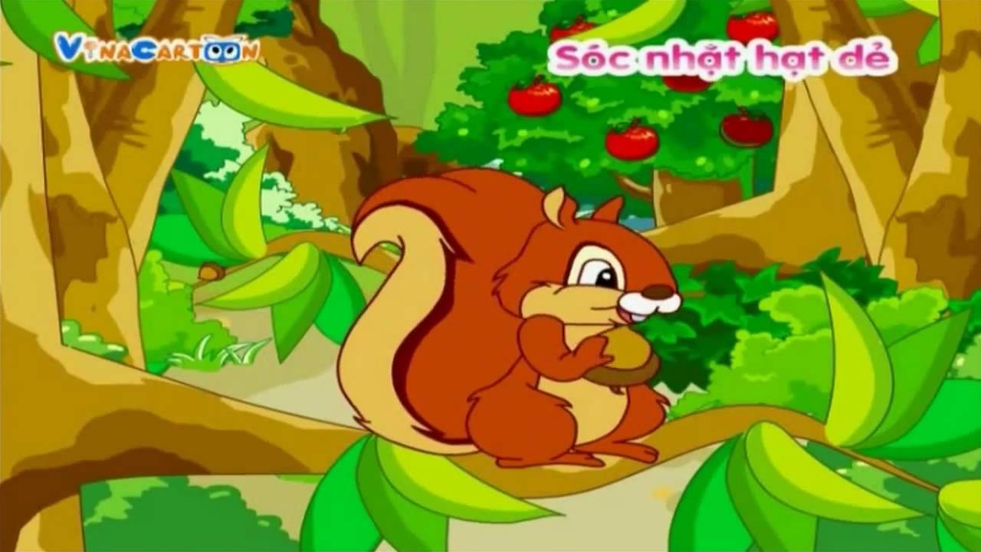


HOẠT ĐỘNG LUYỆN TẬP
Chú Sóc nâu đang cố gắng nhặt những hạt dẻ để mang về tổ. Các em hãy giúp đỡ chú Sóc bằng cách trả lời đúng các câu hỏi nhé.

Slide 23



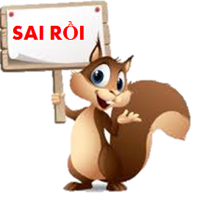





Câu 1: Xác suất thực nghiệm của biến cố “ Mặt xuất hiện của đồng xu là mặt N” trong trường hợp : Tung một đồng xu 32 lần liên tiếp , có 12 lần xuất hiện mặt N là :
$$\frac{3}{8}$$
$$\frac{2}{3}$$
A:
B:
$$\frac{1}{2}$$
$$\frac{2}{5}$$
C:
D:

Slide 24





Câu 2. Xác suất thực nghiệm của biến cố “ Mặt xuất hiện của đồng xu là mặt N” trong trường hợp : Tung một đồng xu 49 lần liên tiếp , có 21 lần xuất hiện mặt S là :
$$\frac{2}{5}$$
A:
$$\frac{3}{5}$$
B:
$$\frac{1}{6}$$
$$\frac{4}{7}$$
C:
D:

Slide 25

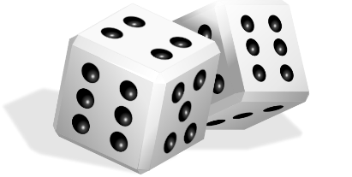




Câu 3: Gieo một con xúc xắc 27 lần liên tiếp, có 9 lần xuất hiện mặt 4 chấm. Xác suất thực nghiệm của biến cố “Mặt xuất hiện của xúc xắc là mặt 4 chấm” là :
$$\frac{3}{5}$$
$$\frac{1}{3}$$
A:
B:
$$\frac{1}{8}$$
$$\frac{2}{3}$$
C:
D:

Slide 26




Câu 4: Gieo một con xúc xắc 77 lần liên tiếp, có 11 lần xuất hiện mặt 5 chấm. Xác suất thực nghiệm của biến cố “Mặt xuất hiện của xúc xắc là mặt 5 chấm” là :
$$\frac{1}{7}$$
$$\frac{1}{4}$$
A:
B:
$$\frac{1}{8}$$
$$\frac{1}{9}$$
C:
D:

Slide 27

CHÚC MỪNG CÁC EM!

Slide 28
HƯỚNG DẪN TỰ HỌC Ở NHÀ
- Bài 1,2,3(sgk/36).
- Đọc trước phần III (sgk/34).

Slide 29
Remember… Safety First!
Thank you!

